Slide 1
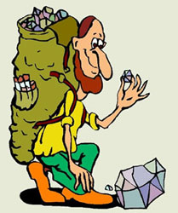
Геолог
Презентация для дошкольников
Знакомство с профессией «Геолог»
Подготовила- Гарипова Екатерина Викторовна
Воспитатель ГБДОУ 73 «Василек»
«Держись, геолог, крепись, геолог Ты ветру и солнцу брат!»

Slide 3
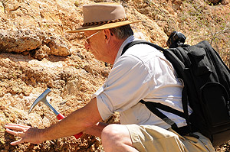
Геолог — специалист по изучению состава и строения горных пород с целью поисков и разведки месторождений полезных ископаемых.

Slide 4
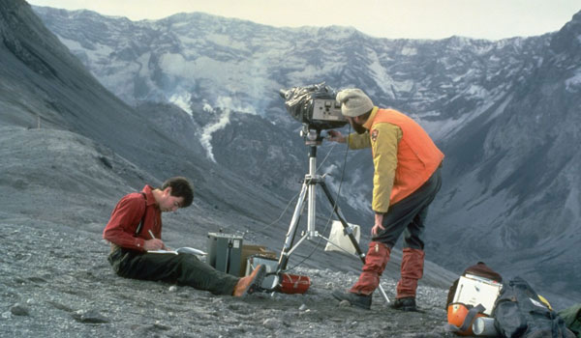
Геология (с греческого «geo» - земля и «logos» — учение) — комплекс наук о составе, строении земной коры и истории развития земли.
Термин «геология» ввел норвежский ученый М. Эшольт в 1657 году.

Slide 5
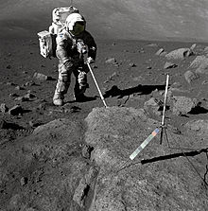
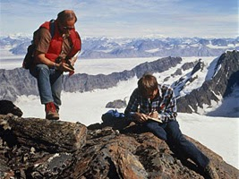
Россия — богатейшая страна в мире, на территории которой в огромном количестве расположены месторождения самых разных полезных ископаемых.
Героический и самоотверженный труд геологов обеспечивает развитие экономики страны.

Slide 6
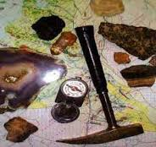
Портрет современного геолога:
Около 100 лет назад геологи работали
«Умом и молотком»,
«Глазами и ногами».
В настоящее время в распоряжении геолога
космические снимки,
электронный микроскоп,
буровой станок,
разнообразная аппаратура,
компьютеры.
Однако глаза и ноги, молоток и ум сохраняют свое значение.

Slide 7
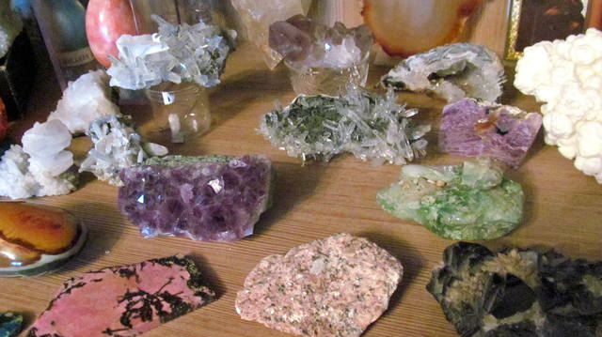
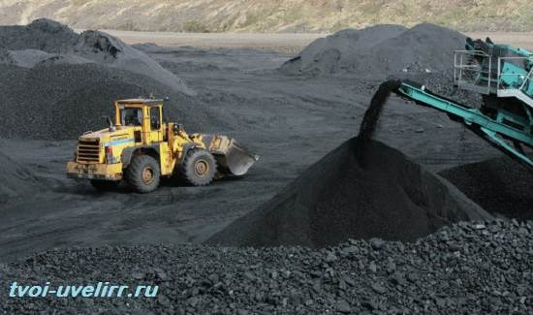
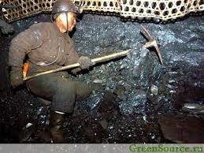
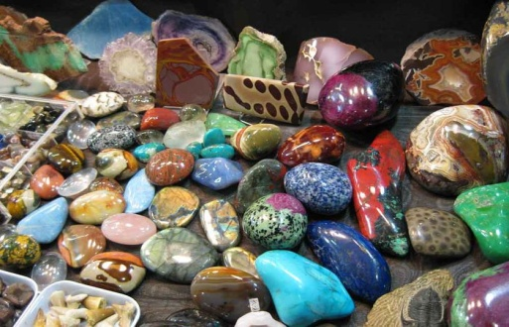
Интересные факты
Самой древней является профессия геолога.
Ведь с чего вообще началась человеческая цивилизация?
С того, что человек начал отличать камень, который годится для изготовления каменного топора от негодного для этой цели камня.
А это уже основы геологии.
Добыча полезных ископаемых началась еще с древних времен.
Позднее рудокопы стали добывать глину и уголь.

Slide 8
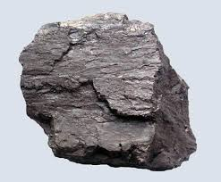
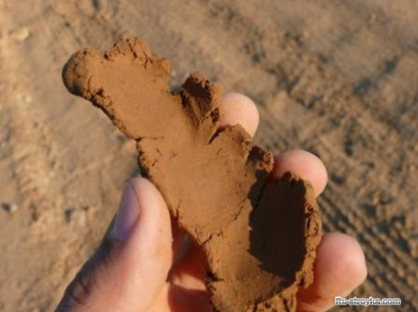
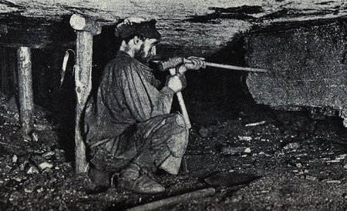
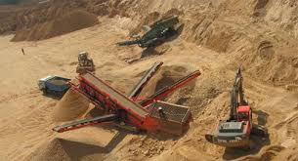
Интересные факты
С началом эпохи Великих географических открытий началось изучение Земли.
Люди стали интересоваться, как возникают пустыни, горы .
В это время и появляются первые геологи-мыслители, которые пытались предположить, где могут находиться полезные ископаемые.

Slide 9
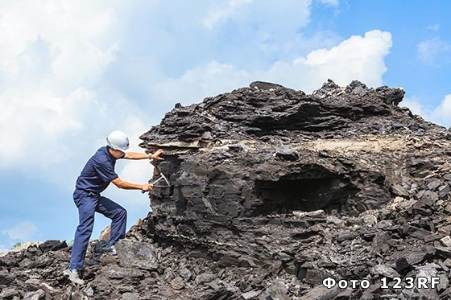
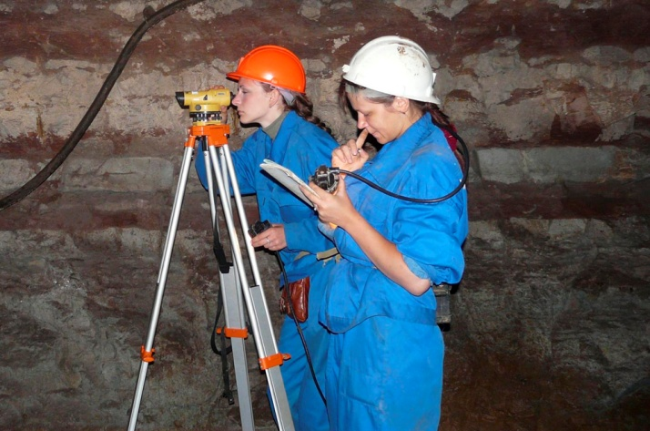
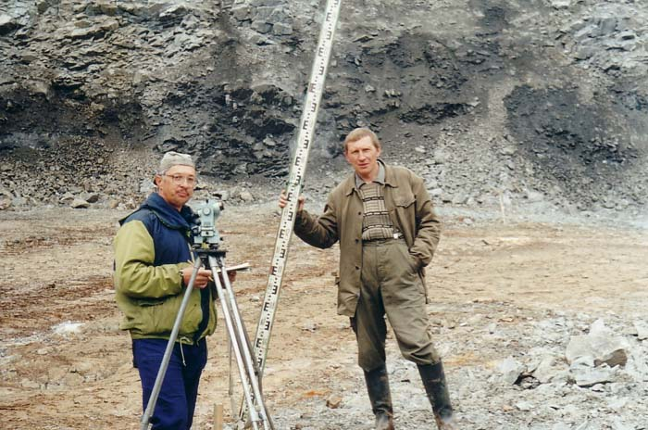
Особенности профессии
проведение поисковых работ;
разведка и оценка месторождений на суше и в море;
установление мест заложения горных выработок и буровых скважин;
изучение геологического строения месторождений.

Slide 10
Плюсы и минусы профессии
Плюсы профессии
Минусы профессии
аналитическая и творческая;
высокая оплата труда;
возможность побывать в разных регионах России;
возможность испытать себя на прочность.
геологи на несколько недель уезжают в экспедицию, где работают без выходных;
недостаток бытовых удобств,
трудности походной жизни,
ограниченный коллектив.

Slide 11
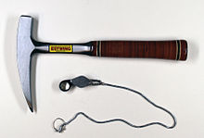
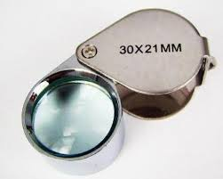
Инструменты геолога
Молоток
Лупа

Slide 12
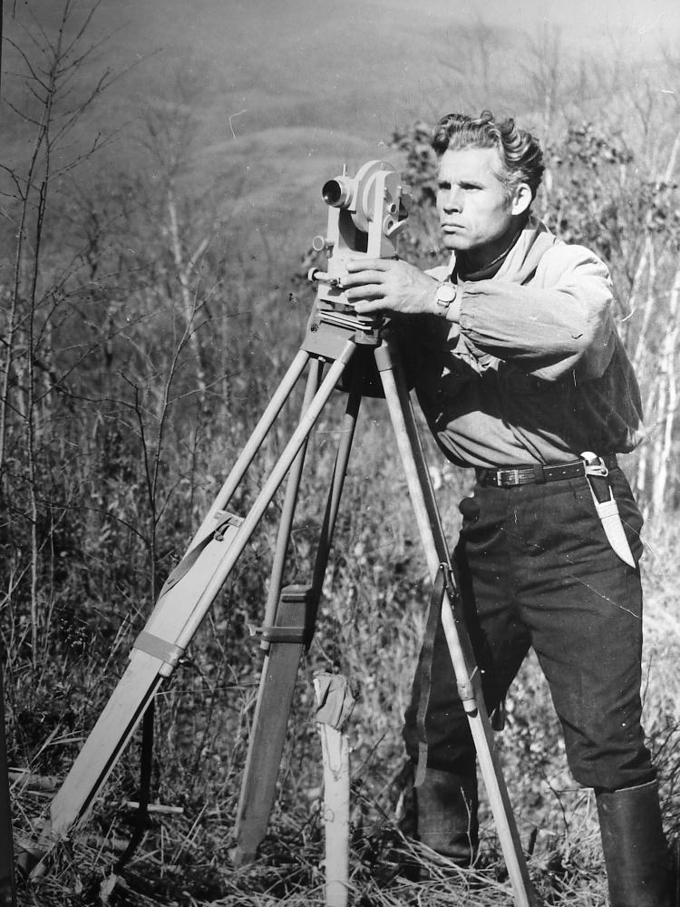
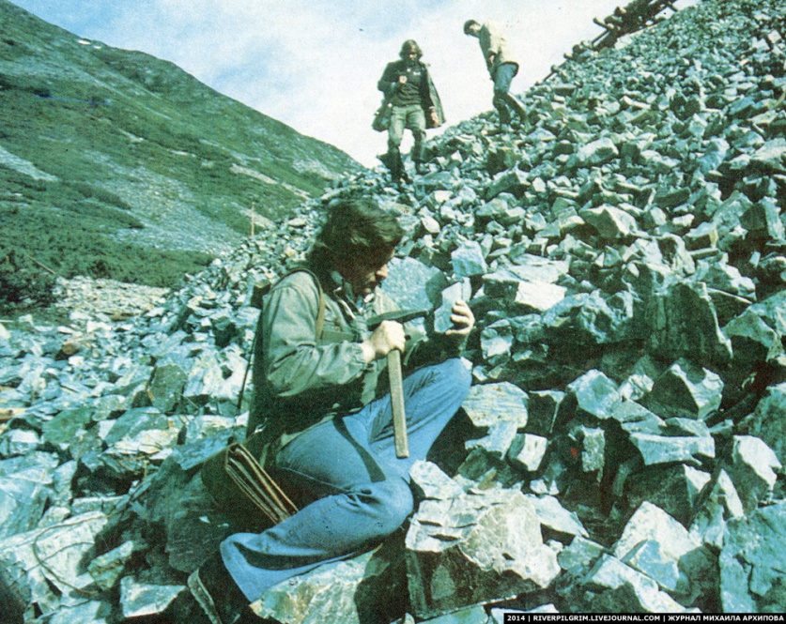
Оплата труда
Средний доход геологов в московских геолого-разведочных организациях:
Главный геолог – от 100 тыс. до 150 тыс. руб.
Ведущий геолог - 63 тыс. руб.
Геолог - 40-50 тыс. руб.

Slide 18
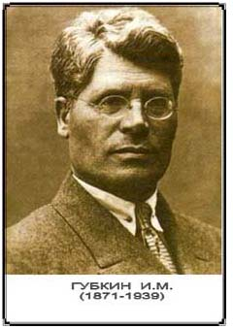
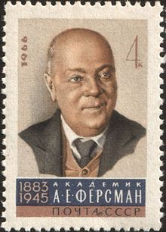
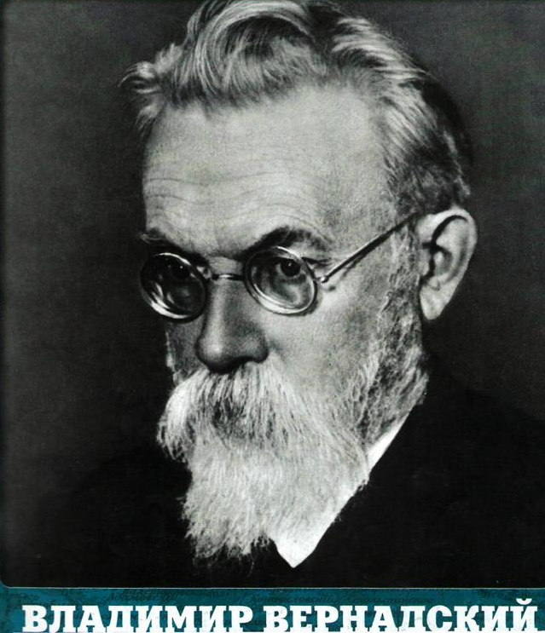
Знаменитые и великие геологи:
Губкин Иван Михайлович
Ферсман Александр Евгеньевич (1883-1945), чл. През. (с 1929 г.) АН СССР.
Вернадский Владимир Иванович (1863-1945)
Зонов Валентин Иванович (1932-1996)

